Slide 1
ТВЁРДЫЙ СОГЛАСНЫЙ ГЛУХОЙ ЗВУК И БУКВА «Ш»
МБДОУ № 10
«Золушка» Г. Оха
Учитель-логопед
Иванова О.Ф
2019г.

Slide 2
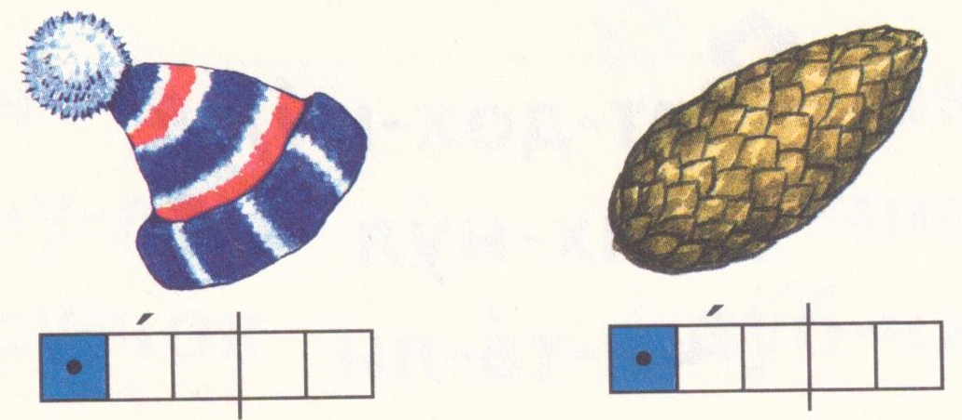
НАЗОВИ ПЕРВЫЙ ЗВУК В СЛОВЕ. НАЗОВИ УДАРНЫЙ ГЛАСНЫЙ ЗВУК. ШИ – СЛЫШИМ ЗВУК Ы, ПИШЕМ «И»: ЖИ – ШИ – ПИШИ с БУКОВОЙ «И»

Slide 3
«ПОДСКАЖИ СЛОВЕЧКО»

Slide 4
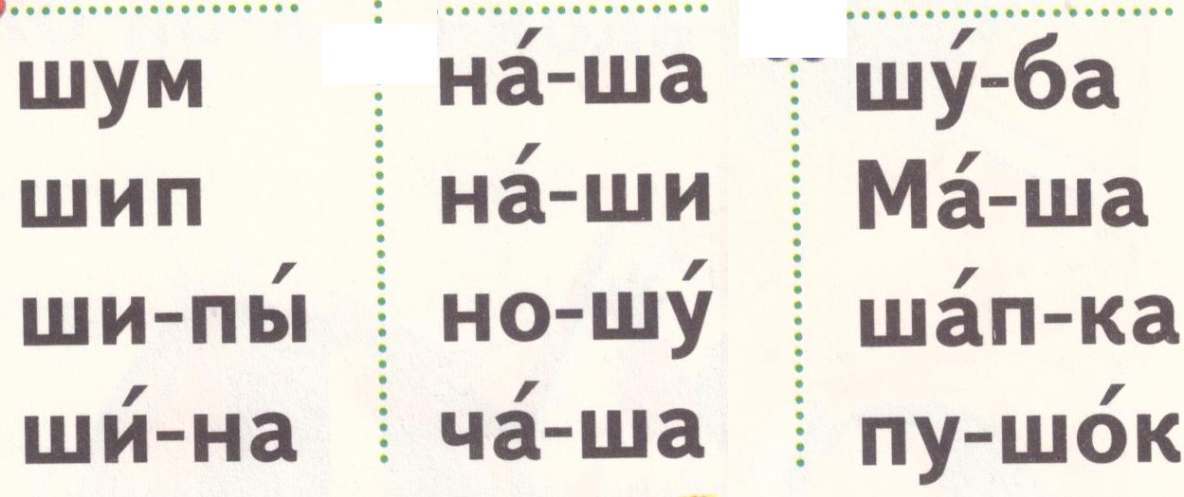
«СКОЛЬКО СЛОГОВ В СЛОВЕ»
Присядь столько раз, сколько слогов в слове.
Подпрыгни столько раз, сколько слогов в слове.
Прохлопай…, потопай…. В слове столько слогов, сколько гласных звуков.

Slide 5
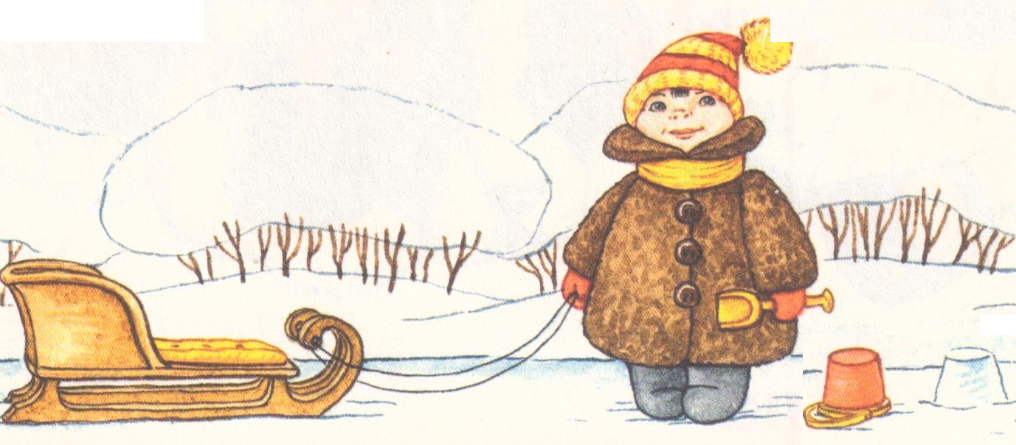
Зимой ношу шубу и шапку.

Slide 6
У Маши шишка. И у Паши шишка.

